Slide 1

JavaScript na DOM
1
DOM - Document Object Model
Nível de complexidade

Slide 2
JavaScript na DOM
1
DOM – Document Object Model
O que vimos até agora?
Fundamentos básicos do JavaScript
Foi uma introdução geral à linguagem
Estamos preparados para ver o JavaScript no contexto web

Slide 3
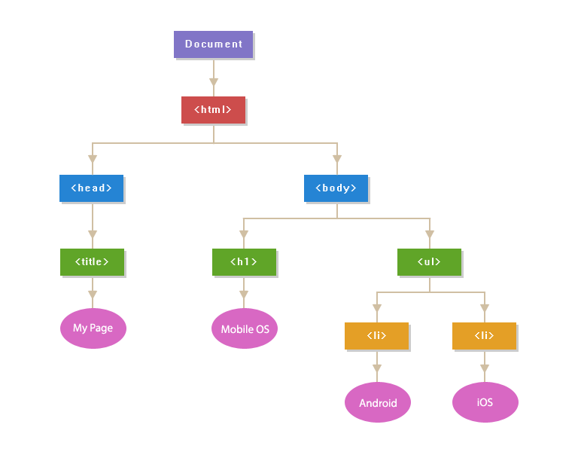
JavaScript na DOM
1
DOM – Document Object Model
O que é o DOM?
Document Object Model Estrutura e conteúdo do HTML
Manipular documentos HTML

